Slide 1
GenAI PowerUser Level 4
SAMSUNG
`26년 GenAI PowerUser Level 4
MotorDriveForge
Local LLM(Gemma 4) 기반 Embedded Design-to-Code 자동화 Agent
미래로봇추진단 Robotic HandLab 김윤래
과제결과보고서
Notes:
MotorDriveForge — Local Gemma 기반 Embedded Design-to-Code 자동화 Agent. 26년 GenAI PowerUser Level 4 과제결과보고서.

Slide 2

GenAI PowerUser Level 4
1. 과제 개요
SAMSUNG
과제 개요
MotorDriveForge · STM32G4 모터 제어 보드를 위한 설계 검증·코드 생성 자동화 Agent
Pain 1
새로운 부품과 낯선 회로
STM32G4, 다축 모터 구동 회로, 내부 OPAMP 등 초기 설정 난이도가 높음
Pain 2
쏟아지는 설계 결함
핀 매핑, 타이머 충돌, 데드타임, BOOT0 플로팅 같은 결함이 뒤늦게 발견
Pain 3
부족한 SW 전문가
CubeMX 설정부터 FOC/PID 구현까지 주니어 개발자의 시행착오가 큼
목표 회로도 입력 → AI 설계 검증 → CubeMX 코드 생성 → 드라이버 자동 구현 → 빌드 검증까지 원스톱 자동화
1
Notes:
MotorDriveForge는 STM32G4 모터 제어 보드를 위한 설계 검증·코드 생성 자동화 Agent. 세 가지 핵심 Pain을 회로도 입력부터 빌드 검증까지 원스톱 자동화로 해소.

Slide 3
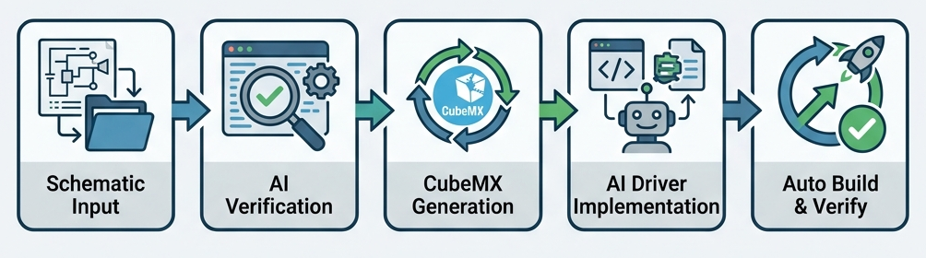
GenAI PowerUser Level 4
1. 과제 개요
SAMSUNG
1-1. 과제 정의
서비스명
MotorDriveForge
STM32G4 전용 Design-to-Code 자동화 Agent
End-to-End 5-Step 파이프라인
1
설계 검증
›
2
설계 확정
›
3
코드 생성
›
4
드라이버 구현
›
5
빌드 검증
프롬프트 + 핀맵 CSV 기반 3계층 HW 검증
AI 분석 결과 Q&A 및 설계 리뷰
CubeMX IOC/HAL 초기화 코드 생성
Golden Module RAG 기반 드라이버 구현
컴파일 정합성 및 산출물 검증
AI 파이프라인 구성도
AI Agent
AI Agent
두 축 Agent 비교
구분
HW 설계 검증 Agent
Code Generation Agent
핵심 모델
Gemma 4 31B Dense
Gemma 4 26B MoE
데이터
ST PDF, CubeMX XML, KiCad 회로
Golden Module, HAL 예제, 오픈소스 코드
구현
규칙 엔진 + RAG 하이브리드
USER CODE 스니펫 주입 + 빌드 자동화
2
Notes:
서비스명 MotorDriveForge. End-to-End 5단계와 HW 검증 Agent / Code Generation Agent 두 축의 모델·데이터·구현 방식 비교.

Slide 4
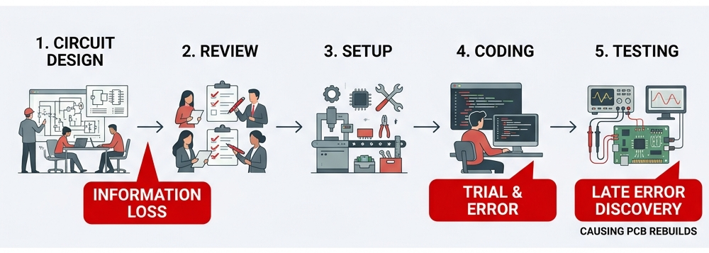
GenAI PowerUser Level 4
1. 과제 개요
SAMSUNG
1-2. 과제 추진 배경
AS-IS 현황 및 문제 정의
문제 1
설계 오류의 늦은 발견
문제 2
드라이버 구현 진입 장벽
문제 3
AI 활용 시 보안 우려
상보 PWM 쌍 불일치, BOOT0 플로팅 등을 코드 구현 단계에서야 발견
CubeMX 이후 실제 FOC/PID/통신 프로토콜은 직접 구현해야 함
외부 AI 사용 시 핵심 회로 자산과 제어 알고리즘 유출 위험
결과 잦은 PCB 수정과 펌웨어 디버깅으로 프로젝트 리드타임이 길어지고 개발자 피로도가 증가
3
Notes:
AS-IS: 설계 오류의 늦은 발견, 드라이버 구현 진입 장벽, 외부 AI 보안 우려. 결과적으로 잦은 PCB 수정과 디버깅으로 리드타임 증가.

Slide 5
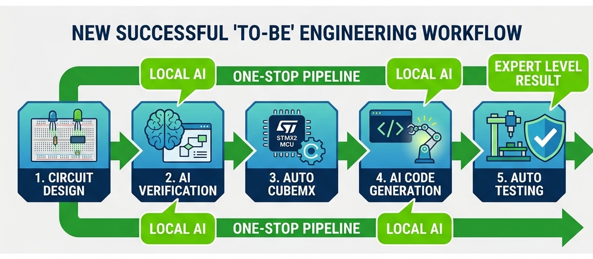
GenAI PowerUser Level 4
1. 과제 개요
SAMSUNG
1-3. 과제 추진 목적
TO-BE 업무 프로세스 — End-to-End 자동화
회로 설계
→
→
.ioc 자동 생성
→
AI 드라이버 자동 구현
→
자동 빌드/검증
AI 자동 검증
+ 피드백
추진 목적
파이프라인 통합
폐쇄망 로컬 운영
초급 개발자 역량 보강
회로도 분석부터 드라이버 구현까지 하나의 흐름으로 연결
DGX Spark + Ollama 기반으로 외부 유출 없이 처리
전문가 수준의 핀 검증과 기본 코드를 자동 제공
핵심 방향
회로도 리뷰
칩셋 데이터시트·설계 규칙을 수집·학습한 RAG 시스템으로 LLM 할루시네이션을 억제하고 근거 기반의 정확한 회로 검증을 제공
코드 생성
LLM이 불확실한 HAL 초기화 코드를 직접 만들지 않고, CubeMX가 보장한 기반 위에 알고리즘 레이어만 조립해 코드 생성 오류를 해결
멀티턴 Q&A
검증 결과만 주는 데 그치지 않고, "왜 문제인지"를 사용자가 되물으면 RAG 데이터 기반으로 근거를 들어 답해 초급 개발자·낯선 칩의 이해를 지원
4
Notes:
TO-BE: 파이프라인 통합, 폐쇄망 로컬 운영, 초급 개발자 역량 보강. LLM은 HAL 초기화를 직접 만들지 않고 CubeMX 기반 위에 알고리즘 레이어만 조립.

Slide 6

GenAI PowerUser Level 4
1. 과제 개요
SAMSUNG
1-4. 예상 사용자
주 사용자
신입·주니어 펌웨어 개발자
~30
"모터 제어 드라이버를 빠르게 구현하고 싶다"
명
부 사용자
로봇 제어 엔지니어 (HW-SW 통합)
~15
"회로 설계 단계에서 오류를 사전 검증하고 싶다"
명
확장 사용자
타 사업부 임베디드 개발자
~50
"STM32 기반 프로젝트 초기 셋업 시간을 줄이고 싶다"
명
확장 관점 로봇사업부 FW팀에서 시작해 전사 임베디드 개발팀의 표준 초기 셋업 도구로 확산 가능
5
Notes:
주 사용자 주니어 FW 개발자(~30명), 부 사용자 로봇 제어 엔지니어(~15명), 확장 사용자 타 사업부 임베디드 개발자(~50명).

Slide 7
GenAI PowerUser Level 4
1. 과제 개요
SAMSUNG
1-5. 기대 효과
정량적 기대 효과
95%
회로 검증 시간 단축
항목
AS-IS
TO-BE
개선율
회로 검증
2~3일
수 분
~95% 단축
85%
초기 코드 구현 시간 단축
CubeMX + 드라이버
2~4주
2~3일
~85% 단축
PCB 재제작
연 3~5회
연 0~1회
비용 70%↓
70%
PCB 재제작 비용 감소
온보딩
3~6개월
1~2개월
60% 단축
정성적 기대 효과
품질 표준화
지식 자산화
보안 확보
개발 문화 혁신
Golden Module 기반 표준 드라이버로 개발자별 코드 품질 편차를 줄이고 리뷰 기준을 일원화
숙련자의 설계 노하우와 검증 규칙을 RAG DB·규칙 엔진에 축적해 조직 자산으로 보존
DGX Spark·Ollama 폐쇄망 로컬 모델로 회로 자산과 제어 알고리즘의 외부 유출을 원천 차단
AI 설계 리뷰와 자동 빌드 검증을 일상 워크플로우로 정착시켜 개발 문화를 혁신
6
Notes:
정량: 회로검증 95%↓, 초기 코드구현 85%↓, PCB 재제작 비용 70%↓, 온보딩 60%↓. 정성: 품질 표준화, 지식 자산화, 보안 확보, 개발 문화 혁신.

Slide 8
GenAI PowerUser Level 4
1. 과제 개요
SAMSUNG
1-6. 확산 가능성
Phase 1
›
Phase 2
›
Phase 3
›
Phase 4
STM32G4 모터 제어 보드
STM32 전 시리즈
회로 설계 자동화
타 MCU 플랫폼
대상: 로봇사업부 FW팀
대상: 전사 임베디드 개발팀
대상: HW 설계팀
대상: 전사 + 협력사
• 회로도 핀맵 3계층 검증
• F4·H7·L4 칩 패밀리 확장
• 요건 입력 → 회로도 초안
• NXP·TI·Renesas 확장
• CubeMX 초기화 코드 생성
• 범용 페리페럴 규칙 추가
• 부품·핀 자동 배치
• 플랫폼 무관 추상화 계층
• FOC·PID 드라이버 자동 구현
• 공통 HAL 골격 재사용
• 설계 규칙(DRC) 사전 검증
• 협력사 표준 패키지 배포
모터 드라이버 자동화
범용 펌웨어 자동화
요건 검토 → 회로도 생성
플랫폼 무관 Design-to-Code
Phase 3 핵심 확장 현재의 '회로도 → 코드' 흐름을 '요건 정의 → 회로도 → 코드'로 확장 예: "BLDC 2축, FDCAN, 엔코더" 입력 → KiCad 회로도 초안 및 펌웨어 골격 자동 생성
7
Notes:
Phase 1 STM32G4 → Phase 2 STM32 전 시리즈 → Phase 3 회로 설계 자동화 → Phase 4 타 MCU 플랫폼. 핵심은 회로도→코드를 요건 정의→회로도→코드로 확장.

Slide 9
GenAI PowerUser Level 4
2. 추진 내용
SAMSUNG
3-Step 파이프라인 아키텍처
STEP 1
HW 설계 검증 Agent
›
STEP 2
CubeMX 자동화
›
STEP 3-5
Code Generation Agent
• Gemma 4 31B Dense • 3계층 규칙 엔진 + RAG • errors > 0이면 진행 차단
• .ioc 수정 • CubeMX CLI 실행 • HAL 초기화 코드 생성
• Gemma 4 26B MoE • Golden Module RAG • USER CODE 영역 삽입
코드 레이어 설계 원칙
Layer 3. 통합 레이어
LLM 생성 함수 호출, 연결 코드, 인터럽트 핸들러
검증된 기반 위에 모듈을 엮어리는 접착 코드만 생성
Layer 2. 드라이버 알고리즘
Golden Module FOC, PID, Clarke/Park, SVPWM, FDCAN
검증된 오픈소스 드라이버를 보드에 맞게 포팅
Layer 1. HAL 초기화
CubeMX CLI MX_TIM1_Init, MX_ADC_Init, MX_FDCAN_Init
CubeMX가 보장하는 결정적 초기화 — 할루시네이션 차단
8
Notes:
3-Step 파이프라인: HW 설계 검증 Agent → CubeMX 자동화 → Code Generation Agent. 코드는 3개 레이어(HAL 초기화 / 드라이버 알고리즘 / 통합 레이어)로 설계.

Slide 10
GenAI PowerUser Level 4
2. 추진 내용
SAMSUNG
2-1. 활용 데이터
데이터 종류
원천
형태 / 구조
수량
ST 공식 PDF
ST 기술 포털
PDF → 텍스트 청킹 → 벡터 임베딩
14건 / 55MB
CubeMX XML
X-CUBE-MCSDK
XML → pin_af_db.json
G4 40~50칩
오픈소스 회로/코드
GitHub 8개 프로젝트
C/H 함수 단위 청킹
~800 청크
Golden Module
SimpleFOC, VESC 등
HAL 기반 표준 드라이버
8개 모듈
사용자 피드백
웹 UI 인터랙션
수정 이력 JSON 로그
누적
RAG DB 규모
Step 1 약 2,600 + Step 3 약 2,050
검색 전략
Dense 검색 + BM25 정확 매칭 + Cross-encoder Re-ranking
총 약 4,650 청크
9
Notes:
RAG DB 총 약 4,650 청크. ST PDF, CubeMX XML, 오픈소스 코드, Golden Module, 사용자 피드백. 검색은 Dense + BM25 + Cross-encoder Re-ranking.

Slide 11
GenAI PowerUser Level 4
2. 추진 내용
SAMSUNG
2-2. 진행 과정
PHASE 1
데이터 기반 검증 엔진 구축
→
→
→
1
데이터셋 구축
2
RAG 검증 엔진
3
Local LLM · Vision
4
회로 검증 · 웹 UI
Datasheet·MCU 매뉴얼·설계 규칙·골든 코드 수집 및 청킹
Vector DB + BGE-M3 임베딩 + Dense·BM25·Re-ranking
Gemma 4 폐쇄망 로드 + Multimodal OCR·부품·연결 매핑
Verification Agent + 회로 리뷰·Q&A 인터페이스 개발
↺
FAIL · 수정 가이드 루프
◆
LLM 검증 리뷰 — 회로 검증 통과?
PASS · 다음 단계
↓
수정 제안 → 회로 검증 재검토
errors = 0 → 코드 합성
PHASE 2
STM32 코드 합성 & 빌드
→
→
5
CubeMX 자동화
6
Golden 코드 합성
7
빌드 검증 · 산출
.ioc 자동 생성 → CubeMX 디폴트 코드 생성 → 빌드 확인
디폴트 + Golden Module 결합, 사용자 프롬프트 맞춤 생성
통합 펌웨어 컴파일·정합성 검증 → 아티팩트(C/C++) 산출
Agentic Loop 회로도·넷리스트 입력 → 검증(통과 시) → 코드 합성·빌드 → C/C++ 펌웨어 산출 · 검증 실패 시 수정 가이드 루프로 재검토
10
Notes:
환경 구축(데이터·RAG·Local LLM) → 회로 리뷰 웹 UI에서 검토·Q&A로 설계 검증 → 검증 통과 시 .ioc 생성 후 CubeMX 디폴트 코드 생성·빌드 → 디폴트 코드와 Golden Module을 사용자 프롬프트에 맞춰 통합 생성·최종 빌드.

Slide 12
GenAI PowerUser Level 4
2. 추진 내용
SAMSUNG
2-3. 과제원 역할
구분
유형
역할
본인 (PM)
사람
과제 기획·총괄, 아키텍처 설계, 프롬프트 작성, AI Agent 작업 지시 및 결과 검증
Agent A
AI Agent
(PM 지시 기반 코딩) RAG 파이프라인 구축, 데이터 수집·전처리, 벡터 DB 운영
Agent B
AI Agent
(PM 지시 기반 코딩) 웹 UI 개발, CubeMX CLI 연동, 빌드 자동화
PM 핵심 기여 — 사람이 직접 수행한 기획·지시·검증
과제 기획 & 아키텍처 설계
프롬프트 엔지니어링
Golden Module 큐레이션
결과 검증 & 품질 관리
회로 분석 → Local LLM 드라이버 자동 구현 파이프라인의 전체 구조 설계 및 작업 지시
Gemma 4용 드라이버 생성 프롬프트·Few-shot 데이터 설계 및 AI Agent 작업 가이드 작성
Arduino-FOC·MESC·VESC·moteus·ODrive 표준 모듈 선별 및 가공 방향 결정
AI Agent 산출 코드 리뷰, 20자유도 로봇 핸드 등 다자유도 시스템 동작 검증
문제 해결 사례
HAL API 오류 기존 LLM 코드 생성의 HAL API 오류 문제 → “CubeMX CLI + LLM 접착 코드” 3계층 분리 아키텍처로 해결
핀 AF 할루시네이션 핀 AF 할루시네이션 문제 → CubeMX XML 파싱 기반 규칙 엔진 + RAG 하이브리드 검증으로 정확도 확보
11
Notes:
PM(본인, 사람)이 과제를 기획·총괄하고 아키텍처 설계·프롬프트 작성·결과 검증을 직접 수행. 실제 코딩은 AI Agent A(RAG·데이터)와 AI Agent B(웹 UI·CubeMX·빌드)가 PM 지시에 따라 수행.

Slide 13
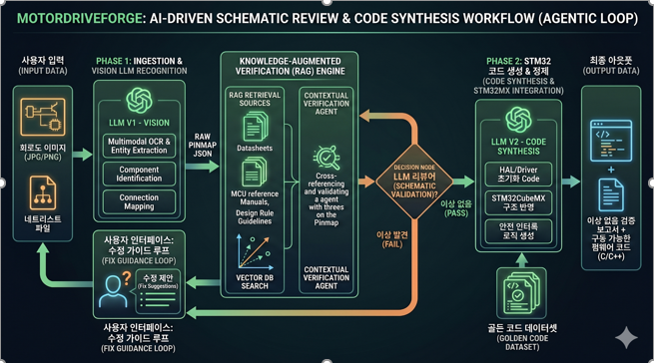
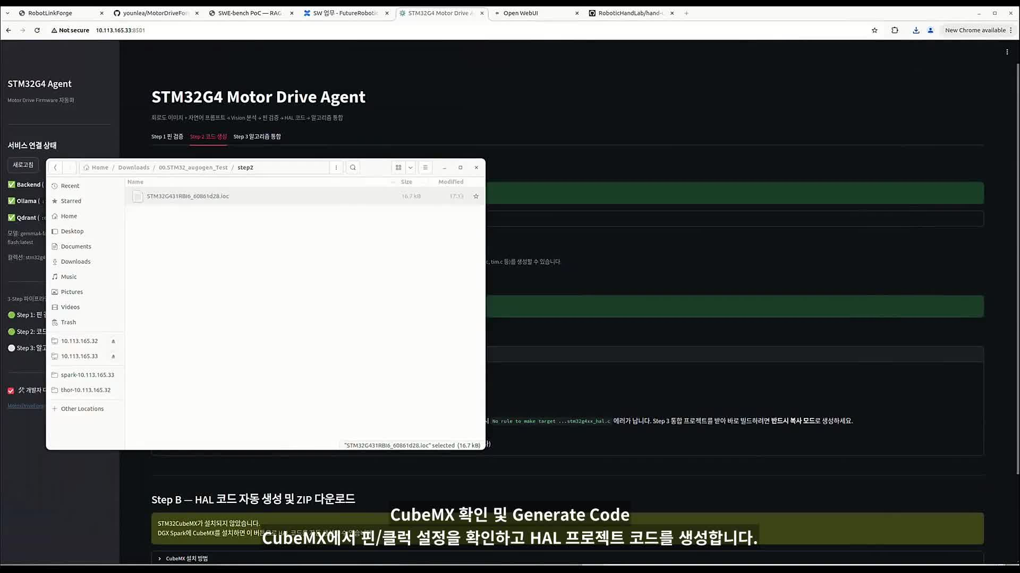
GenAI PowerUser Level 4
2. 추진 내용
SAMSUNG
2-4. 최종 산출물
최종 사용자 산출물
전체 동작 흐름도
• 검증 JSON 리포트 • 확정 핀 JSON • CubeMX .ioc + HAL 초기화 코드 • Golden Module 통합 펌웨어 ZIP
Step 1
Step 2
Step 3
AI 설계 검증
CubeMX Base Code
알고리즘 통합
GUI에서 검증 → 생성 → 빌드 확인까지 실제 동작 완료
▶ MotorForgeAgent_edited_kr.mp4
데모 영상 · 재생 시 확대해 볼 수 있음
회로도 리뷰 → 핀맵 검증 → CubeMX 코드 생성 → 알고리즘 통합 → CubeIDE 빌드 검증
산출물 저장소
|
https://github.com/younlea/MotorDriveForge
12
Notes:
최종 산출물: 검증 JSON, 확정 핀 JSON, CubeMX .ioc+HAL, Golden Module 통합 펌웨어 ZIP, 시연 영상. 발표 시 이 슬라이드에서 데모 영상을 직접 재생.

Slide 14
GenAI PowerUser Level 4
3. 향후 발전 방향 (Value-up)
SAMSUNG
플랫폼 확장과 데이터·모델 개선을 통한 정확도 향상
Short-term
Mid-term
Long-term
정확도 고도화
칩 커버리지 확대
요건 → 회로도 → 코드
Fine-tuning 데이터 1,000쌍 구축
F4 / H7 / L4 시리즈 추가
자연어 요구사항 입력
에러 사례 DB 500건+ 축적
범용 페리페럴 규칙 확장
KiCad 회로도 자동 생성
핀 검증 규칙 정밀화
공통 HAL 골격 표준화
회로도 + 펌웨어 동시 산출
지속 개선 루프 사용자 수정 이력 → Few-shot 자동 전환 → 모델 응답 품질 향상 → 검증 정확도 개선
13
Notes:
Short-term 정확도 고도화, Mid-term 칩 커버리지 확대, Long-term 요건→회로도→코드. 사용자 수정 이력이 Few-shot으로 전환되는 지속 개선 루프.

Slide 15
GenAI PowerUser Level 4
3. 향후 발전 방향 (Value-up)
SAMSUNG
3-1. 추가 개선 사항
데이터
학습 / 모델
서비스
학습 데이터
UI
RAG 기반 → Fine-tuning 1,000쌍
Fine-tuning
Streamlit → React 18 + TypeScript
QLoRA 적용 · 도메인 특화 학습
인증
칩 커버리지
사내 LDAP/AD SSO
STM32G4 → STM32 전 시리즈
에러 사례 DB
멀티모터
실제 설계 오류 500건+ 수집
1축 → 2~4축 동시 검증
사내 코드 자산
오픈소스 → 사내 최적화 FOC/PID
빌드 검증
arm-none-eabi-gcc + QEMU
Vision·OCR 분석
피드백 루프
이미지 캡처 분석 → 고정확도 OCR 모델 적용·사내 문서 DRM 자동 해지 업로드
수정 이력 → Few-shot 자동 전환
배포
Docker Compose → Kubernetes
14
Notes:
데이터·학습/모델·서비스 세 관점의 개선 로드맵. RAG→Fine-tuning, STM32G4→전 시리즈, Streamlit→React, Docker→Kubernetes 등.

Slide 16
GenAI PowerUser Level 4
3. 향후 발전 방향 (Value-up)
SAMSUNG
3-2. 기대 효과 — 종합
MotorDriveForge 는 임베디드 개발 초기 병목을 줄이는 사내 표준 Design-to-Code 파이프라인입니다.
Lead Time
Quality
Security
Scalability
수동 회로 검증과 초기 코드 구현 기간을 주 단위에서 일 단위로 단축해 프로젝트 전체 리드타임을 크게 줄입니다.
검증 규칙과 Golden Module로 개발자별 코드 품질 편차를 줄이고 설계 리뷰 기준을 조직 차원에서 표준화합니다.
DGX Spark·Ollama 기반 폐쇄망 운영으로 핵심 회로 자산과 제어 알고리즘 IP의 외부 유출을 원천 차단합니다.
STM32 전 시리즈 확장과 회로 설계 자동화까지 단계적으로 확장 가능한 구조를 확보합니다.
주 단위 → 일 단위
품질 편차 최소화
폐쇄망 100% 로컬
전 시리즈 + 회로 자동화
결론 초급 개발자도 전문가 수준의 STM32 모터 제어 초기 결과물을 만들 수 있는 환경 구축
15
Notes:
MotorDriveForge는 사내 표준 Design-to-Code 파이프라인. Lead Time·Quality·Security·Scalability 네 축의 종합 효과로 마무리.

